Slide 1
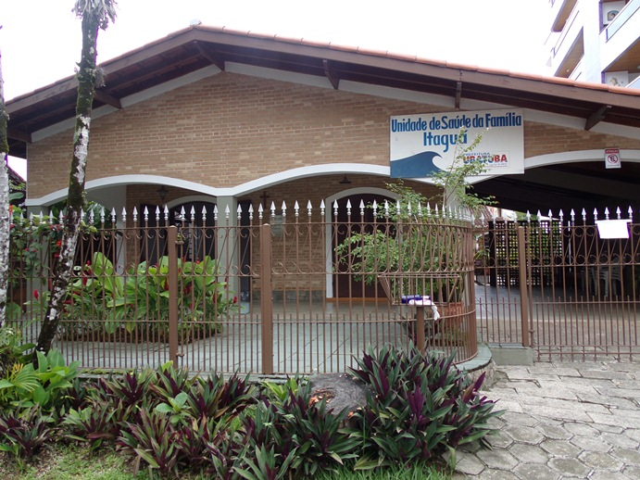
UNIVERSIDADE ABERTA DO SUS
UNIVERSIDADE FEDERAL DE PELOTAS
Especialização em Saúde da Família
Modalidade a Distância
Turma 5
Trabalho de Conclusão de Curso
Melhoria da atenção à saúde dos usuários com HAS e/ou DM
no PAS do Itaguá,
Ubatuba / SP
Especializanda: Elaine Turruellas Pedrayes
Orientadora: Pâmela Ferreira Todendi
Pelotas, 2015

Slide 2
INTRODUÇÃO
O diabetes mellitus e a hipertensão arterial sistêmica são responsáveis pela primeira causa de mortalidade e de hospitalizações no Sistema Único de Saúde (BRASIL, 2013).

Slide 3
INTRODUÇÃO
Município Ubatuba/SP
ESF
NASF
Hospital
CE
CAP
CEO
Laboratório Clinico
Sala de Espera
UBS Itaguá
Copa
Recepção
Três
Consultórios
Sala de Vacina
Sala de Curativo
Farmácia
Equipe de ESF
Auxiliar
Geral
Médica
2 Técnicas de Enfermagem
Enfermagem
5 ACS
Recepcionista

Slide 4
INTRODUÇÃO
População da área adstrita da UBS Itaguá: 3.490 hab.
Estimativa do número de usuários com 20 anos ou mais residentes na área (CAP)
HAS
776
DM
222
Usuários Cadastrados antes da intervenção
HAS
377
49% de cobertura
DM
98
44% de cobertura

Slide 5
OBJETIVO GERAL
Melhorar a atenção à saúde dos usuários com HAS e/ou DM na UBS Itagua
no município de Ubatuba/SP

Slide 6
METODOLOGIA
Este projeto foi estruturado para ser desenvolvido no período de 16 semanas na UBS do Itaguá, no Município de Itaguá. No entanto, a intervenção foi realizada em 12 semanas (fevereiro a abril de 2015) conforme foi determinado pela coordenação do curso. Participaram todos os usuários HAS e DM pertencentes à área adstrita à unidade.

Slide 7
METODOLOGIA
Para o desenvolvimento das ações, a equipe seguiu os 4 eixos pedagógicos.
Qualificação da prática clínica
Engajamento público
Monitoramento e avaliação
Organização e gestão dos serviços

Slide 8
METODOLOGIA
Capacitação da equipe para adoção do protocolo de HAS e DM (Brasil 2013).
Revisão dos registros e cadastros da UBS conferindo nº de HAS e/ou DM.
Organização dos serviços para garantir a implementação da intervenção.
Informação a comunidade sobre a existência do Programa de Atenção à Hipertensão Arterial e à Diabetes Mellitus na unidade de saúde e as ações da intervenção.
Encontro com as lideranças comunitárias (Apresentação do projeto).
Busca ativa e cadastramento dos usuários DM e/ou HAS da área adstrita.
Controle e monitoramento da periodicidade das consultas e procedimentos previstos no protocolo.
Visitas domiciliares e busca ativa de faltosos.
Avaliação de necessidade de atendimento odontológico.
Palestras educativas.

Slide 9
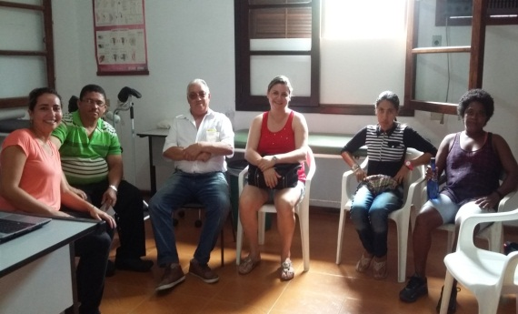
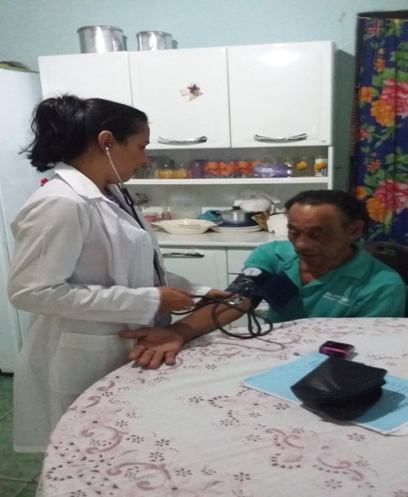
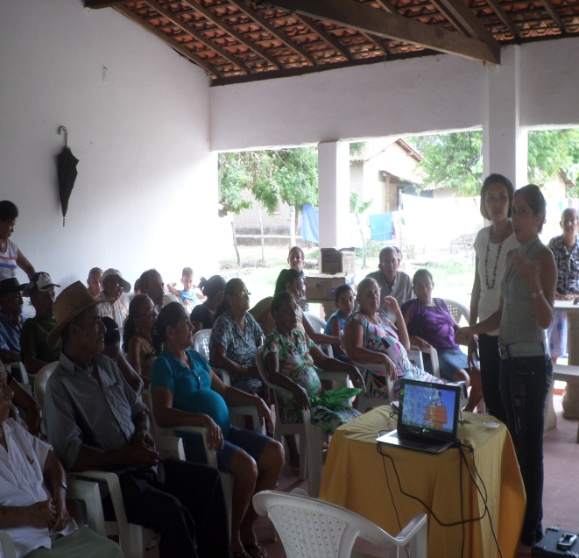
Encontro com as lideranças comunitárias
Visita domiciliar busca ativa de HAS
Palestra na comunidade.

Slide 10
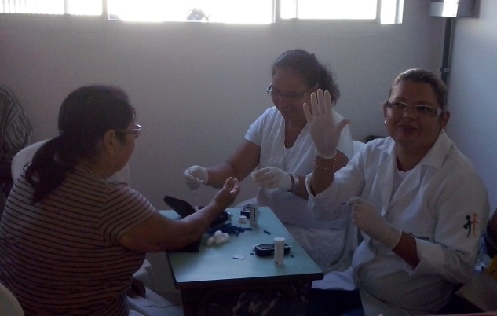
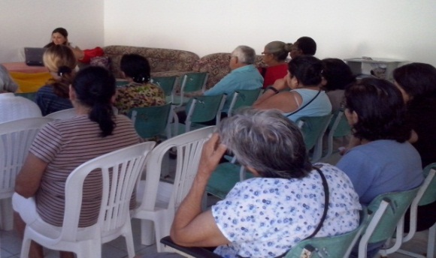
Exames na busca ativa de DM
Palestra na sala de espera da UBS

Slide 11
OBJETIVOS, METAS E RESULTADOS
Objetivo 1:(Cobertura) Cadastrar no Programa de Atenção
à Hipertensão Arterial e à diabetes Mellitus da UBS.
80%
Hipertensos
80 %
Diabéticos
72,3%
78,3%
Cobertura do programa de atenção ao usuário com hipertensão na UBS do Itaguá, Ubatuba / SP.
Cobertura do programa de atenção ao usuário com diabetes na UBS do Itaguá, Ubatuba / SP.

Slide 12
OBJETIVOS, METAS E RESULTADOS
Objetivo 2: (Qualidade)Melhorar a qualidade da atenção a hipertensos e/ou diabéticos da área adstrita à unidade.
Realizar exame clínico apropriado em dia de acordo com o protocolo.
Garantir realização de exames complementares em dia de acordo com o protocolo.
Priorizar a prescrição de medicamentos da farmácia popular
Realizar avaliação da necessidade de atendimento odontológico
100%
Hipertensos
100%
Diabéticos

Slide 13
OBJETIVOS, METAS E RESULTADOS
Exame clínico em dia de acordo com o protocolo.
Hipertensos
(83,3%)
Diabéticos
(85.4%)
Proporção de hipertensos com exame complementares em dia de acordo com o protocolo na UBS do Itaguá, Ubatuba / SP.
Proporção de diabéticos com exame complementares em dia de acordo com o protocolo na UBS do Itaguá, Ubatuba / SP.

Slide 14
OBJETIVOS, METAS E RESULTADOS
Prescrição de medicamentos da farmácia popular
Hipertensos (90,6%)
Diabéticos (88,3%)
Proporção de hipertensos com prescrição de medicamentos da Farmácia Popular/Hiperdia priorizada na UBS do Itaguá, Ubatuba / SP.
Proporção de diabéticos com prescrição de medicamentos da Farmácia Popular/Hiperdia priorizada na UBS do Itaguá, Ubatuba / SP.

Slide 15
OBJETIVOS, METAS E RESULTADOS
Avaliação da necessidade de atendimento odontológico
Hipertensos
(100%)
Diabéticos
(100%)
100%

Slide 16
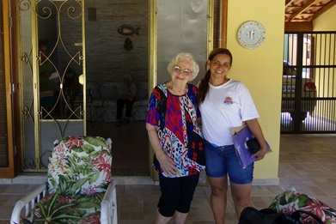
OBJETIVOS, METAS E RESULTADOS
Objetivo 3: (Adesão) Melhorar a adesão de hipertensos e/ou diabéticos ao programa.
Busca ativa dos usuários faltosos ás consultas medicas
100%
Hipertensos
100%
Diabéticos
100%
100%

Slide 17
OBJETIVOS, METAS E RESULTADOS
Objetivo 4: (Registro) Melhorar o registro das informações
100%
Hipertensos
100%
Diabéticos
Registros adequado na ficha de acompanhamento
96.6%
96.1%
Proporção de hipertensos com registros adequado na ficha de acompanhamento na UBS do Itaguá, Ubatuba / SP
Proporção de diabéticos com registros adequado na ficha de acompanhamento
Na UBS do Itaguá, Ubatuba / SP.

Slide 18
OBJETIVOS, METAS E RESULTADOS
Objetivo 5: (Avaliação de risco) Mapear hipertensos e diabéticos de risco para doença cardiovascular da área adstrita à unidade
Estratificação de risco cardiovascular por exame clínico em dia
Hipertensos
100%
Diabéticos
100%
100%

Slide 19
OBJETIVOS, METAS E RESULTADOS
Objetivo 6: Promoção de saúde) Promover a saúde
de hipertensos e diabéticos
Orientação nutricional sobre alimentação saudável.
Orientação sobre prática de atividade física regular.
Orientação sobre os riscos do tabagismo.
Orientação sobre higiene bucal.
100%
Diabéticos
100%
Hipertensos
100%

Slide 20
Discussão
Importância da intervenção para a equipe
Reviu as atribuições dos professionais e promoveu o trabalho integrado da equipe.
Ofereceu capacitação relativas ao rastreamento, diagnóstico, tratamento e monitoramento da HAS e DM como estabelece o protocolo de HAS e DM do Ministério da Saúde
Fortaleceu a parceria da equipe
com as lideranças comunitárias comprometidas com a
saúde da população
Fortaleceu a parceria com o sistema único de saúde do município
Professionais mas comprometidos com o trabalho pela saúde da população.

Slide 21
Discussão
Importância da intervenção os serviços
Melhorou a organização do serviço com o aumento da produtividade e qualidade do trabalho da equipe em geral
Viabilização e otimização da agenda para atenção à demanda espontânea
Incorporou a rotina de
serviço a coleta de exames complementares.
Melhorou a cobertura do programa de HAS e DM
Foram ciadas as condições para manter a intervenção como parte da rotina da UBS e melhorar os indicadores alcançados.
Plantou a “semente positiva”
para continuar trabalhando na otimização dos serviços em relação aos outros programas.

Slide 22
Discussão
Importância da intervenção para a comunidade
Mais integração entre a equipe de saúde e a comunidade.
Mais qualidade nos atendimentos.
Mais informações sobre fatores de risco, prevenção e controle da HAS e DM.
Melhor atenção à demanda espontânea.
Usuários mas satisfeitos com os serviços .

Slide 23
Reflexão crítica sobre o processo pessoal de aprendizagem
Conhecimento sobre a organização e gestão na UBS.
Questionários com as questões reflexivas junto ao Relatório de Análise Situacional foram uma ferramenta muito significativa de trabalho na UBS.
Os casos clínicos que contribuíram para exercitar nosso pensamento científico e enriquecer nossos conhecimentos.
Os aprendizados mais relevantes decorrentes do curso são os relacionado aos programas desenvolvidos na UBS e os protocolos do Ministério da Saúde.

Slide 24
Foi uma experiência muito relevante o fato de ter sido realocada no meio do curso o que além de exigir-me refazer algumas tarefas me permitiu ter uma visão da realidade da APS concentrada no programa de Saúde da Família em duas regiões tão diferentes como são o nordeste e o sudeste do Brasil
Foram às ferramentas aprendidas no curso quanto à organização e gestão na APS minha maior força para me inserir na realidade da UBS e superar o desafio de iniciar o trabalho de fazer o relatório da unidade para determinar o foco da intervenção, além da inserção da intervenção na rotina da UBS

Slide 25
OBRIGADA

